Slide 1


学习单元一 平面设计创意
项目一 撰写创意策划书
● 任务一 文化类设计创意策划 ● 任务二 艺术类设计创意策划

Slide 2
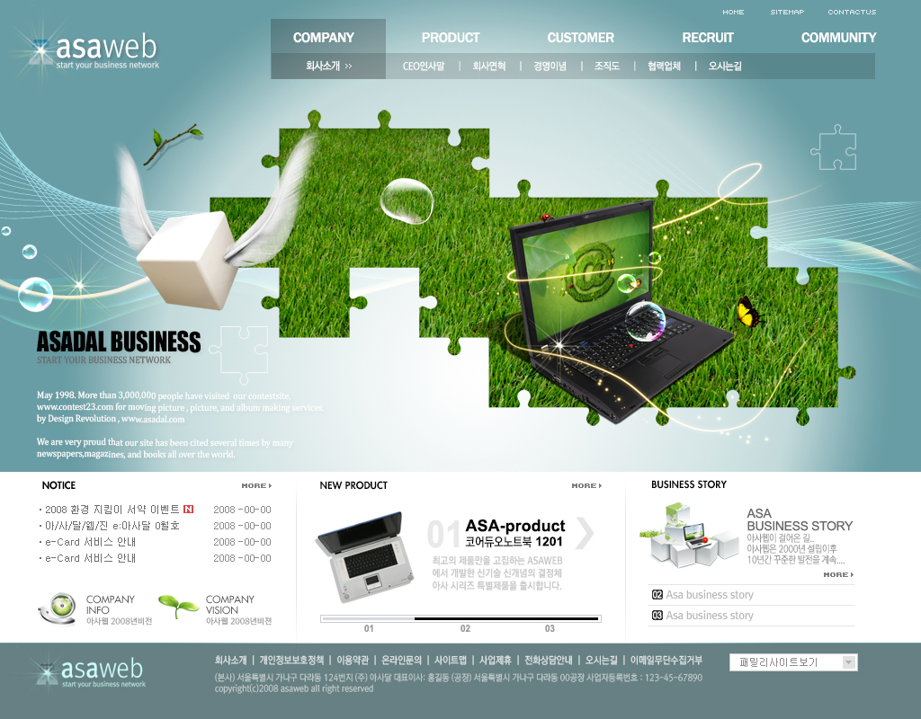

项目分析
本项目主要任务是通过学习不同的创意构思方法，了解不同方法在不同设计领域中的具体运用，并结合材料把不同的创意方法运用到设计中去。
本项目以工作过程为导向，以“文化类中的文化衫、艺术类中的面具”为载体，通过创意思维模式和设计思路，对图形进行变形、重组，并运用一定的表现手法进行描绘。科学地学习“形象思维”“循环思维”“发散思维”“图形同构”等图形创意形式，引导学生做好设计的前期工作。根据不同类别材料的不同特性，选择材料并对材料进行加工，完成样品的制作并撰写创意策划书。
任务一：文化类设计创意策划。通过对文化类中“文化衫”项目为载体，有效地开发学生的“形象创意思维”“循环思维”和“发散思维”，培养学生对图形创意的变形重组能力。完成创意草图的绘制和创意策划书的撰写，并根据文化衫材料的特性以及文化衫主题需要，选择材料，对材料进行加工，并对文化衫进行创意制作。
任务二：任务二：艺术类设计创意策划。以“面具设计”项目为载体，有效地开发学生“图形同构”的创意力和对图形创意的变形重组能力。完成创意草图的绘制和撰写创意策划书，根据面具材料的特性以及面具主题需要，选择材料，对材料进行加工，并对面具进行创意制作。

Slide 3
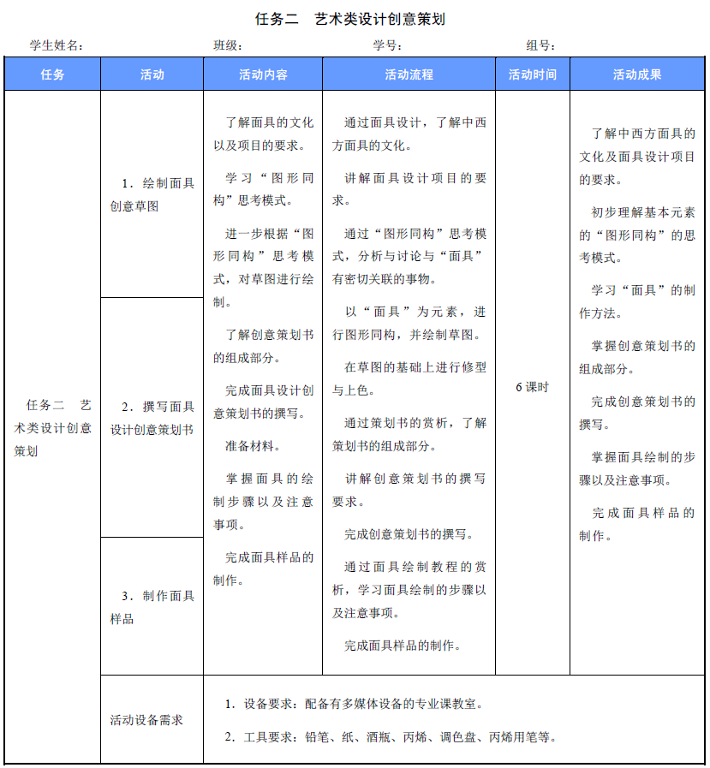
项目工作单

Slide 4


任务二 艺术类设计创意策划

Slide 5
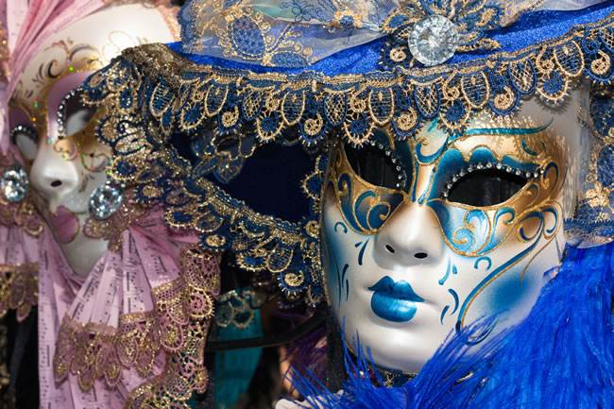
项目实施
通过对“面具设计”项目的分析，让学生了解面具的相关信息，有效地开发学生“图形同构”的创意方式和对图形创意的变形重组能力。完成创意草图的绘制和撰写创意策划书，根据面具材料的特性以及面具主题需要，选择材料并进行创意制作。

Slide 6

活动2 撰写面具设计创意策划书
活动描述
工作环境
相关知识
活动实施

Slide 7
活动描述
掌握创意策划书的撰写方法，完成面具设计创意策划书的撰写。可以把之前学过的所有图形创意形式用到面具设计上。

Slide 8

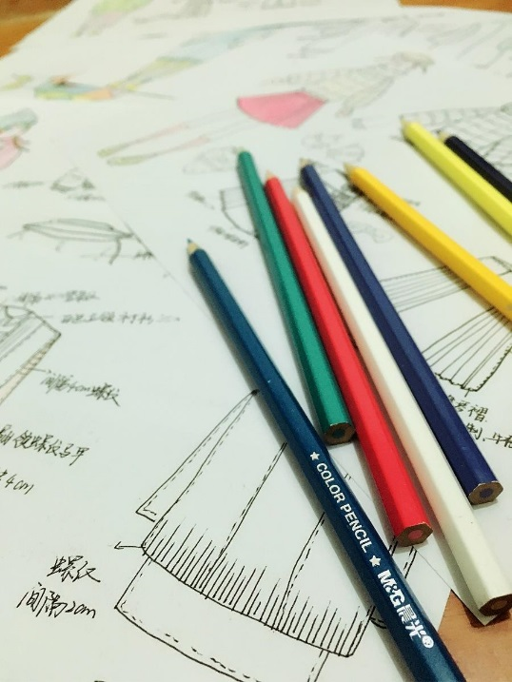
工作环境
环境要求
多媒体投影仪
所需工具
剪刀、尺子、美工刀、乳胶、胶棒、卡纸、素描纸、针管笔、铅笔、水粉、水彩、丙烯、面具。

Slide 9

相关知识
此处以绝对伏特加酒瓶设计策划书为例进行说明：
（1）创意策划书的撰写与制作如图1-1-40 所示。
创意策划书赏析

Slide 10
图1-1-40 创意策划书的撰写与制作1
图1-1-40
图1-1-40 创意策划书的撰写与制作2

Slide 11
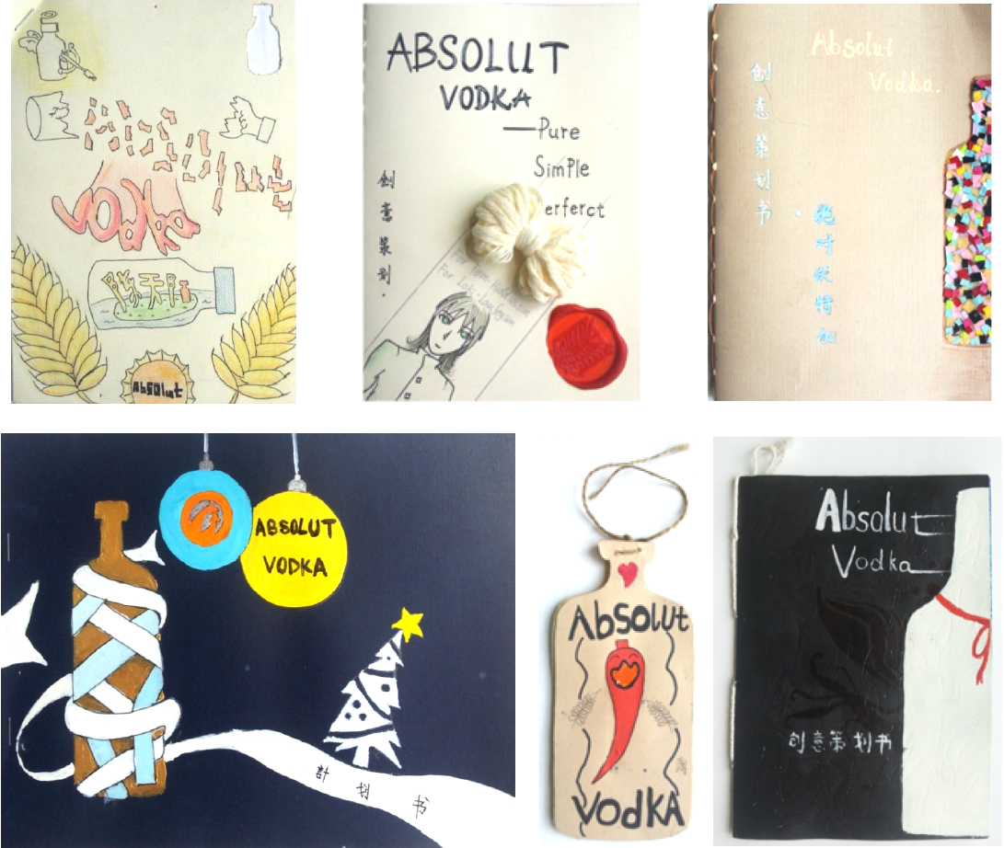
相关知识
（2）创意策划书封面设计如图1-1-41 和图1-1-42 所示。
图1-1-41 创意策划书封面设计1
图1-1-42 创意策划书封面设计2

Slide 12
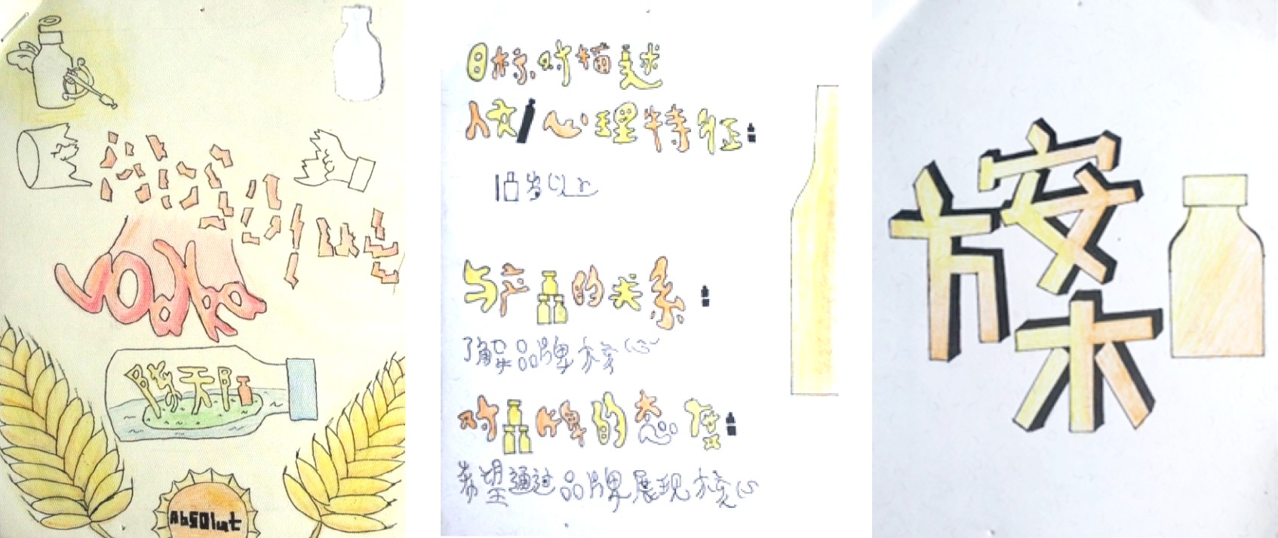
相关知识
（3）创意策划书内页设计如图1-1-43 所示。
本套方案风格统一，字体经过统一设计，颜色协调与要表达的内容一致。最终呈现的方案无论从颜色还是内容上都体现出了产品主题。
图1-1-43 创意策划书内页设计

Slide 13
活动实施
（1）策划书内容包括面具外形设计的草图、设计方案、设计说明。
（2）用色符合设计的理念。
（3）造型丰富、优美。
（4）策划书制作精致、仔细、内容充实、丰富。
创意策划书的撰写要求

Slide 14
活动实施
完成面具设计创意策划书的撰写与制作

Slide 15
感谢各位观看

